Slide 1

Z-MAX
多模态动作专家
光模块工厂智能插拔解决方案
±0.02mm 精度 | >99% 成功率 | 全自主具身智能
智蜂创元 | 具身机器人产品解决方案

Slide 2
核心产品形态
Z-MAX 智蜂 - 多模态动作专家
命名逻辑
智蜂 Z-Bee · 精密、高效、协同的工业级品牌IP
Z-MAX 四维含义
Z
潜在特征空间 → 全域感知与认知底座
M
模态 → 感官融合与自适应泛化
A
Action / 动作 → 精细力控与动态执行
X
eXpert / 专家 → 自主决策与全自主闭环
品牌注册备选 | R-MAX · RB-MAX ·

Slide 3
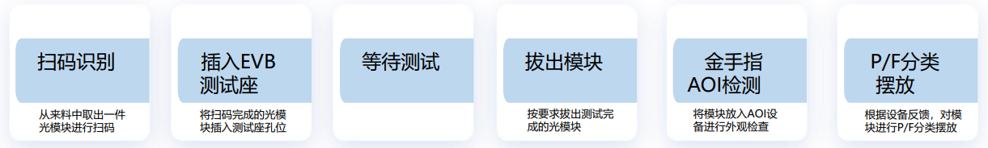
产品迭代策略 人工编制流程，实现精细插拔操作
固定式精密操作具身机器人，精密制造智能技工
人工流程编排
标准原子功能库
A
系统 0
分段式
功能
动作（标准接口）
真实环境

Slide 4
产品迭代策略 基于自研多模态端到端模型，实现精细插拔操作
聚焦光模块插拔场景，依托自研VTLA（视触觉语言动作） 多模态模型，建立从“感知”到“动作”的端到端执行能力。M/A 融合视觉与力觉反馈，完成高精度、高可靠的插拔基础动作，在真实产线环境中落地验证。
M
A
系统 1
端到端
功能
多模态
动作
真实环境

Slide 5
产品迭代策略 泛化调优与端侧部署
构建自研 Z潜空间，对基础模型动作特征进行压缩和泛化。实现“一脑多能”，将泛化能力迁移至多型号模块。通过端侧优化与量化压缩，让精细操作在低延迟、低功耗的边缘设备上高效运行。
系统 11
泛化调优
Z
规划 决策
潜空间
M
A
系统 1
端到端
功能
多模态
动作
真实环境

Slide 6
产品迭代策略 精细感知与操作场景闭环
引入自研 精细感知模型，联合扩展 Z潜空间 的精密感知能力。系统升级为以Z-MAX主导的具身智能系统
系统 11
压缩优化
Z
规划 决策
潜空间 联合 扩展
精细感知
M
A
X
系统 1
端到端
功能
多模态
动作
精细引导
真实环境

Slide 7
产品迭代策略 空间理解与全域认知闭环
可选 场景引导模型，联合扩展 Z潜空间 的空间理解能力。系统配置为因果具身智能。
系统 11
压缩优化
Z
规划 决策
潜空间 联合 扩展
空间理解
系统
12
（可选）
M
A
X
系统 1
端到端
功能
多模态
动作
场景引导
真实环境

Slide 8
核心优势与商业价值
±0.02 mm
>99 %
插拔精度
成功率
<10 ms
7×24 h
端侧推理
连续运行
商业价值：
• 人工成本降低 → 单机替代2-3名熟练操作工
• 良率提升 → 减少人工损伤，良率从95%提升至99%+
• 换型时间缩短 → 从小时级降至分钟级，柔性生产成为可能

Slide 9
实施路线图
Phase 1
Phase 2
Phase 3
Phase 4
2026 Q3
2026 Q4
2027 Q1-Q2
2027+
基础搭建
单工位验证
产线落地
规模化复制
硬件底座完成
安全层激活
VTLA部署
条件自主插拔
SYS-11+12融合
全域无人插拔
多产线部署
持续优化

Slide 10
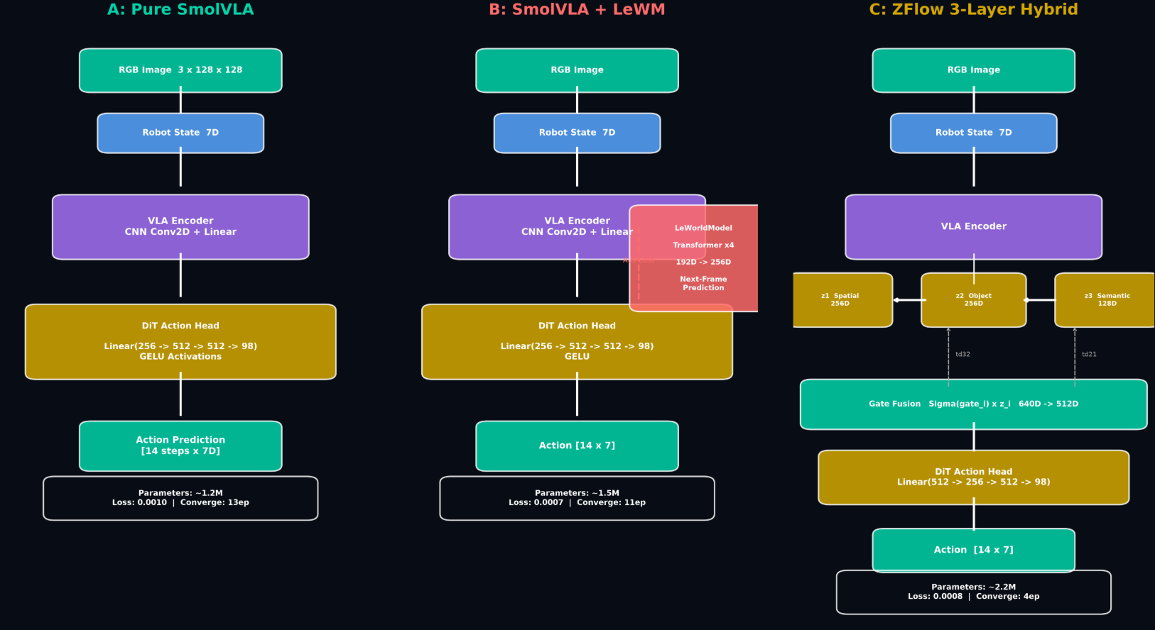
模型架构对比(原型验证)

Slide 11
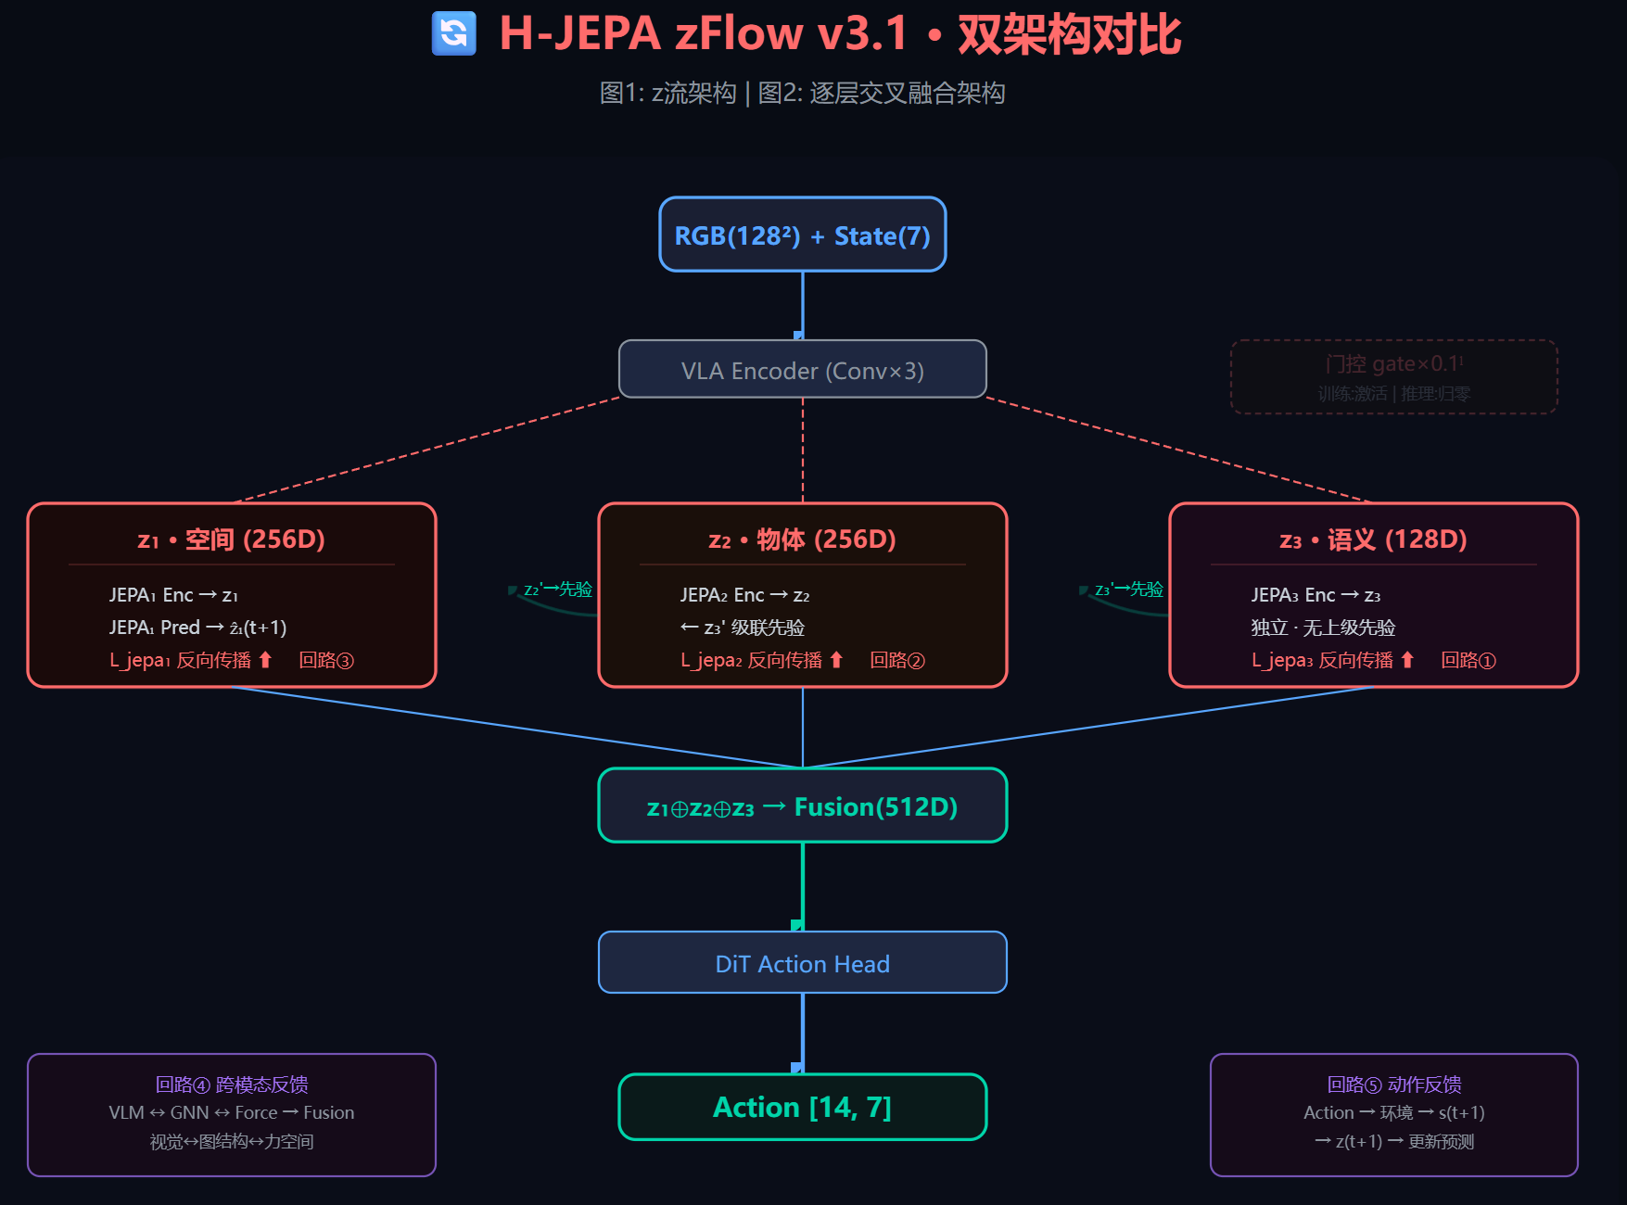
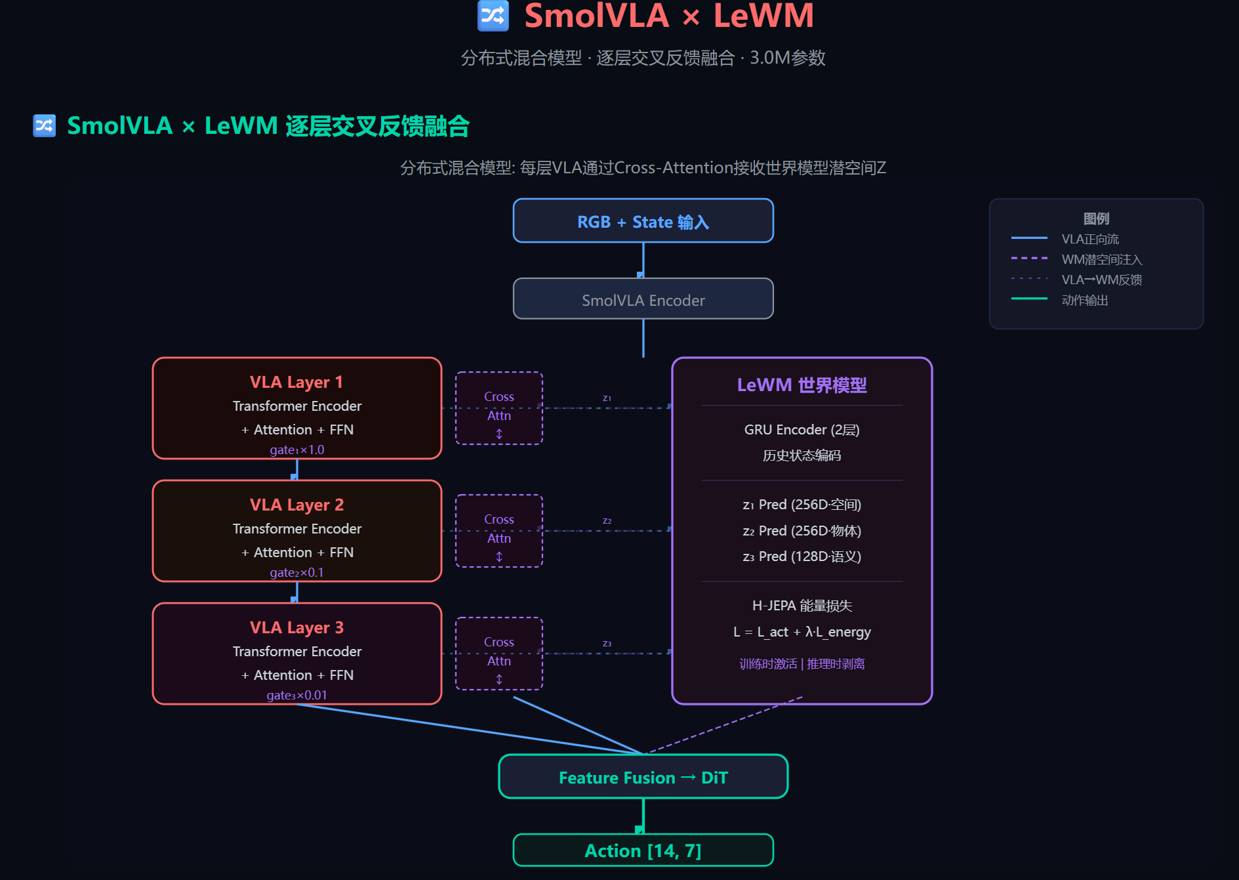
分层反馈潜在空间模型(原型验证)

Slide 12
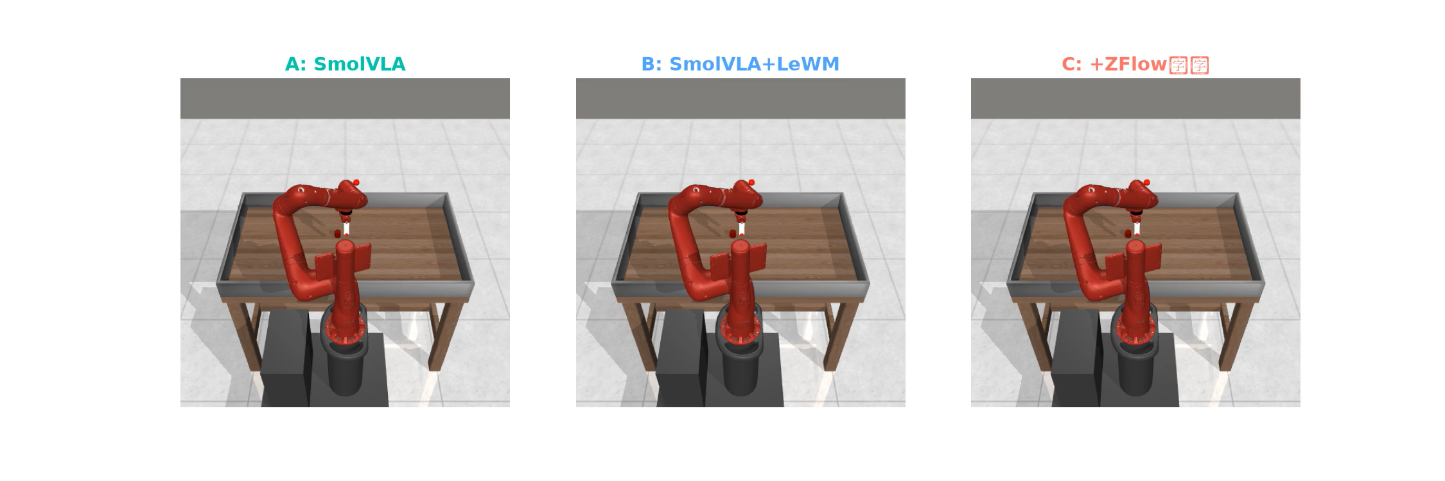
两个点之间运动任务(原型验证)
任务 | A 纯VLA | B +LeWM | C +ZFlow | 最优
reach | 0.0041 / 50ep | 0.0043 / 50ep | 0.0044 / 50ep | 接近

Slide 13
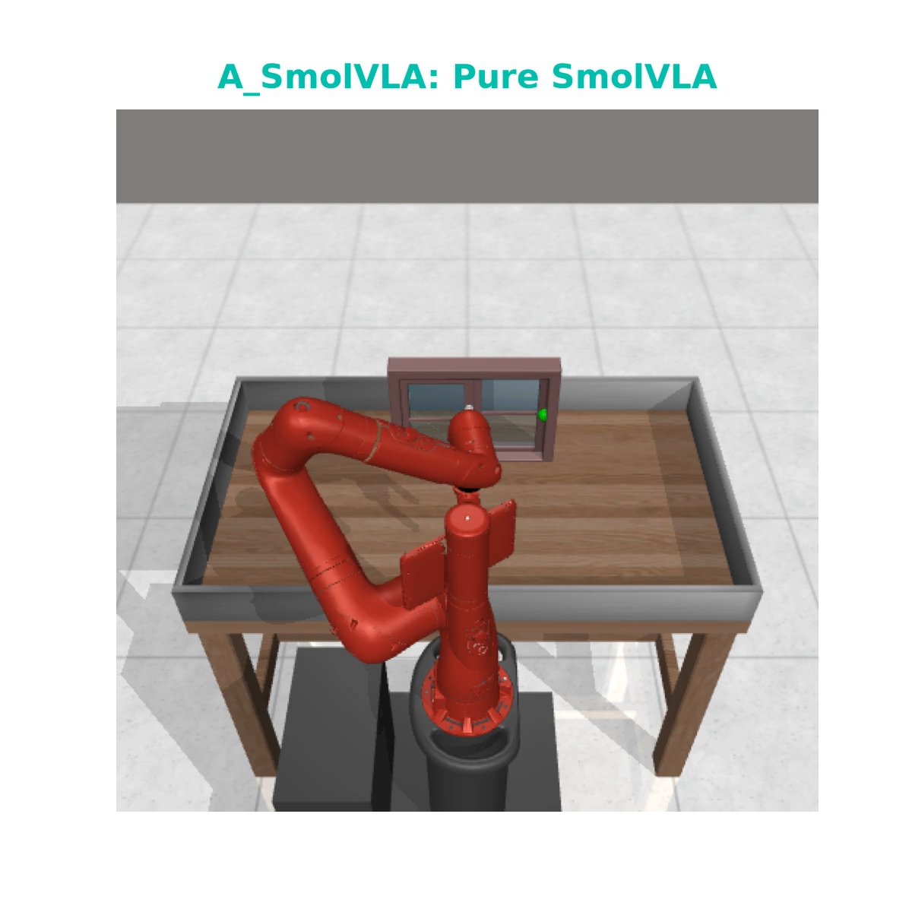
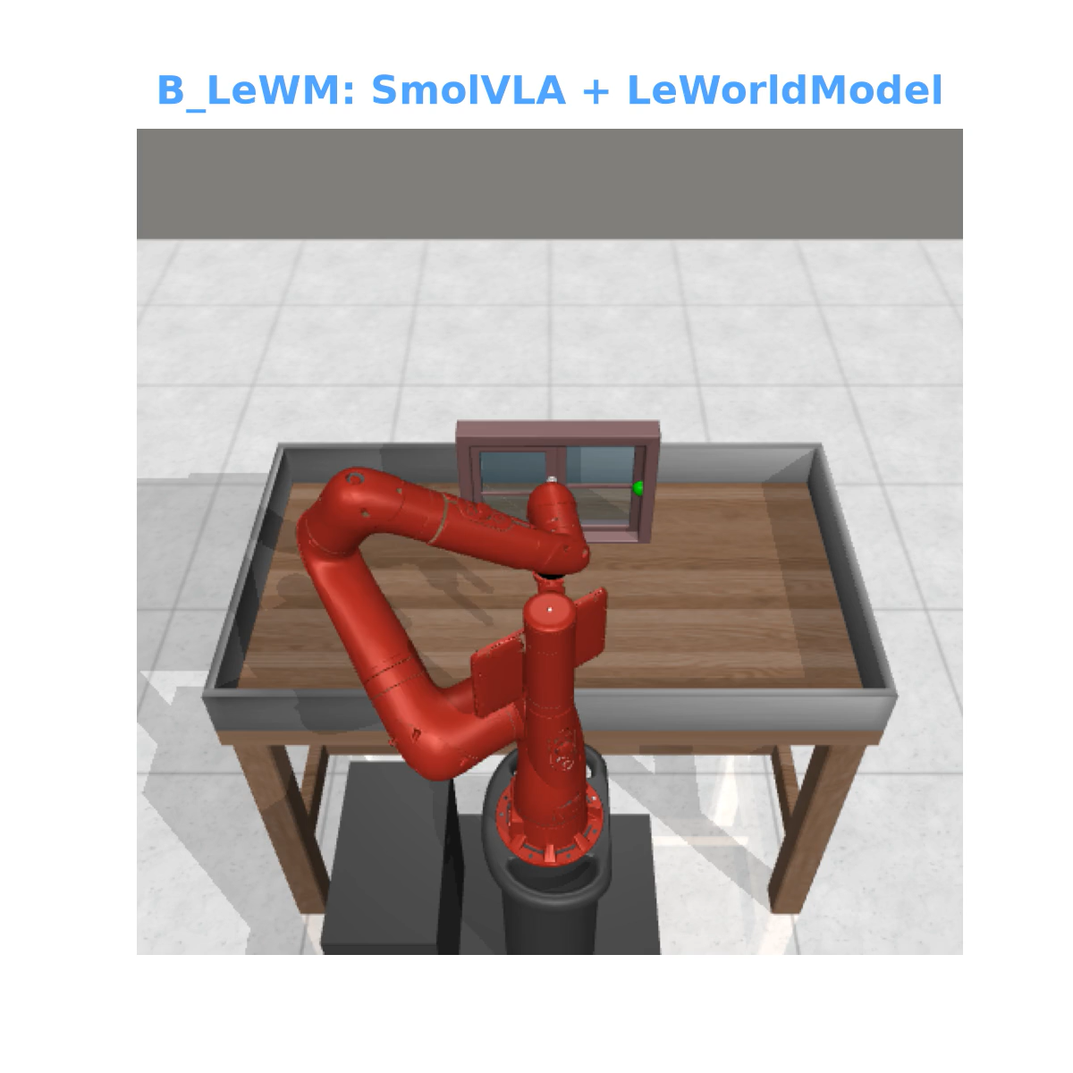

开门任务(原型验证)
任务 | A 纯VLA | B +LeWM | C +ZFlow | 最优
door | 0.0010 / 13ep | 0.0007 / 11ep | 0.0008 / 4ep | C 最快

Slide 14
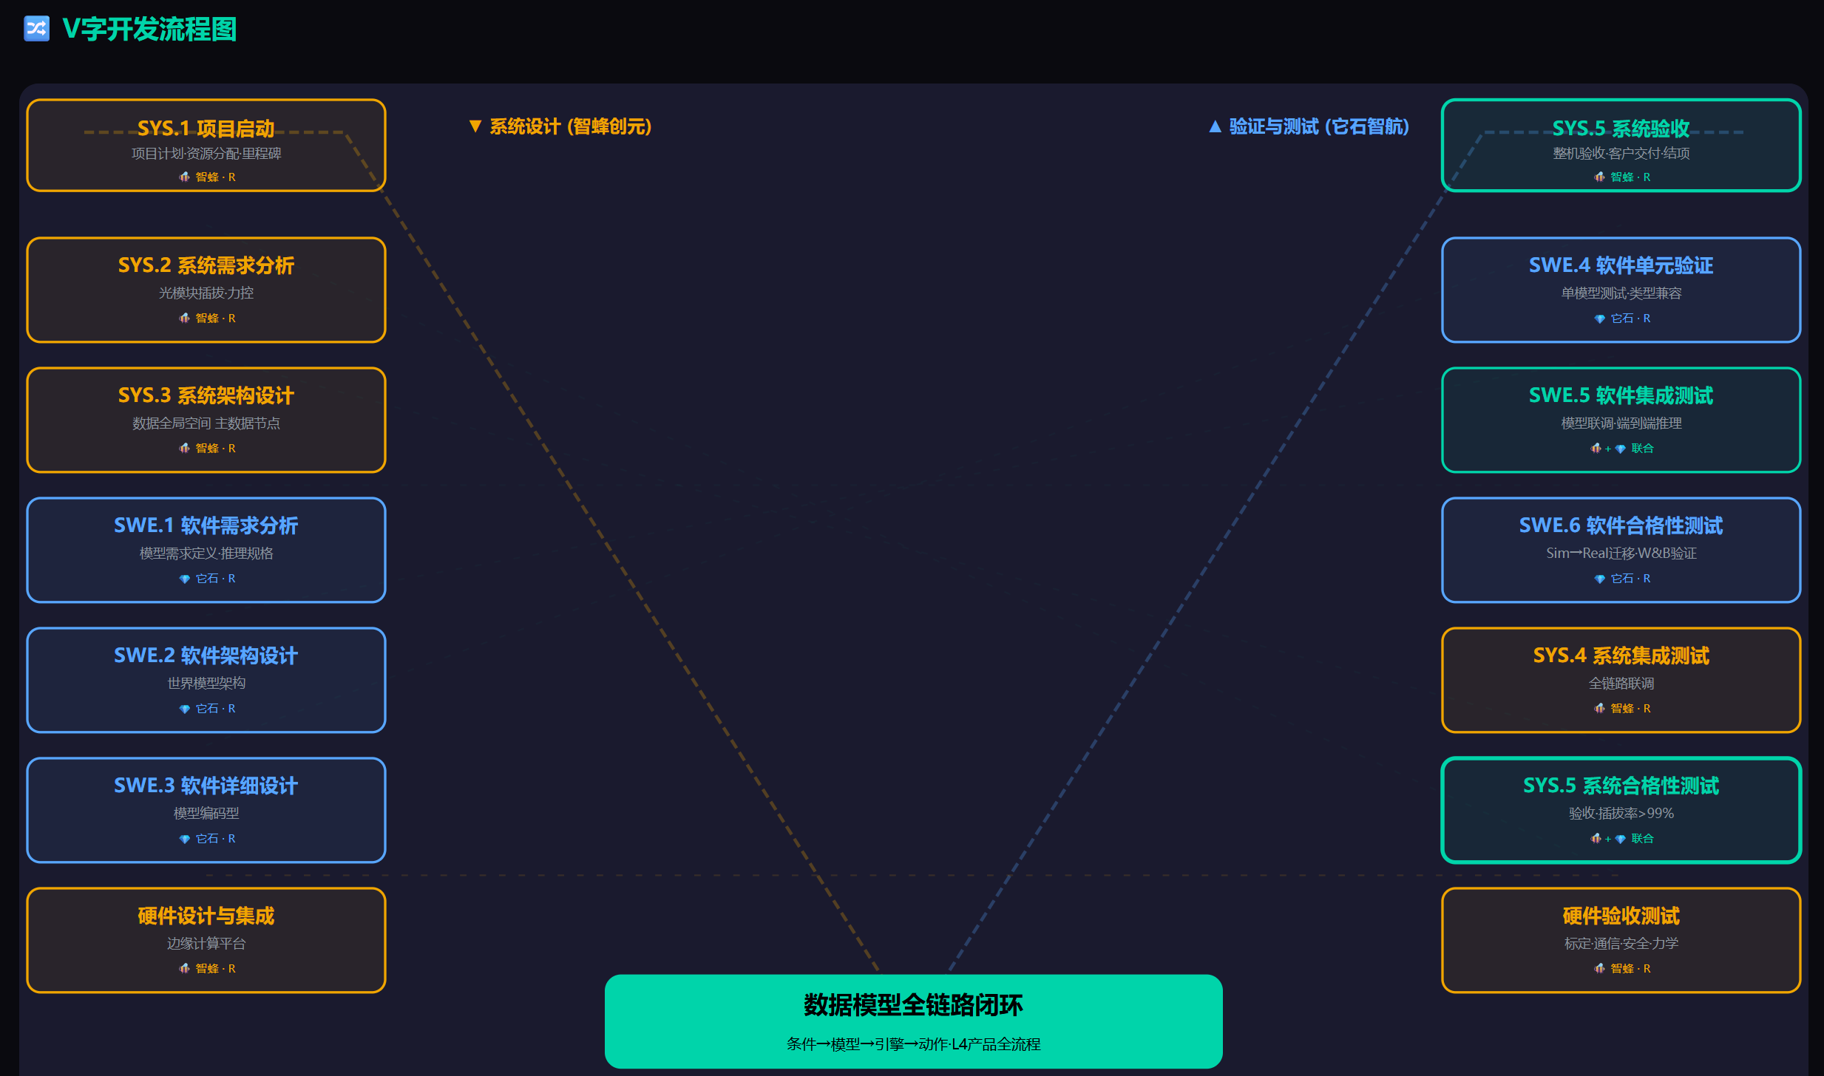
开发流程

